Slide 1

Tiempo de atención hospitalaria por jurisdicción sanitaria, ante Covid-19

Slide 2
Introducción
La velocidad de respuesta del personal médico, al igual que las capacidades de atención hospitalaria e infraestructura, influyen en la dinámica de la propagación del virus SARS-CoV-2 así como la probabilidad de complicaciones en pacientes; que a su vez conlleven a un aumento en el requerimiento de cuidados intensivos y la saturación de las capacidades hospitalarias ^{1, 2}. Por lo tanto, identificar tiempos de atención hospitalaria, la accesibilidad y la respuesta en las unidades de salud que atienden pacientes COVID-19, son de gran utilidad para evaluar el impacto en los municipios. Este material sirve como apoyo en la toma de decisiones y diseño de estrategias encaminadas a la administración de recursos hospitalarios como personal médico, número de camas, número de camas en cuidados intensivos, respiradores, entre otros. Los resultados se dividen en dos partes: I) se presentan seis grupos de mapas evaluando los datos acumulados, y II) se muestran los resultados de pacientes ambulatorios y hospitalizados.
Objetivo
Generar indicadores a nivel municipal (con base en la residencia del paciente) que permitan cuantificar tiempos de atención hospitalaria que reciben las personas con síntomas de COVID-19. Dichos indicadores son relativos a las siguientes características: accesibilidad al hospital, entrega de resultados y período de atención.
Peiffer-Smadja, N., Lucet, J. C., Bendjelloul, G., Bouadma, L., Gerard, S., Choquet, C., ... & Descamps, D. (2020). Challenges and issues about organizing a hospital to respond to the COVID-19 outbreak: experience from a French reference centre. Clinical Microbiology and Infection, 26(6), 669-672.
Phua, J., Weng, L., Ling, L., Egi, M., Lim, C. M., Divatia, J. V., ... & Nishimura, M. (2020). Intensive care management of coronavirus disease 2019 (COVID-19): challenges and recommendations. The Lancet Respiratory Medicine.

Slide 3
Nota metodológica
A continuación se muestran 6 mapas:
Accesibilidad hospitalaria (síntomas - ingreso)
Respuesta hospitalaria (ingreso - resultados)
Ingreso - alta
Ingreso - defunción
Resultados - alta
Resultados - defunción
Cada uno de ellos se muestra con dos agrupaciones: cortes naturales y cuantiles. Se evalúa el promedio de días por municipio de residencia de las variables que se mencionan por ejemplo “FECHA_SINTOMAS” y “FECHA_INGRESO”. Para los municipios que no tienen casos o los valores son muy bajos (0, 1 y 2, que corresponden a los dos primeros deciles) se le asigna el promedio de la jurisdicción. Se obtuvieron 243 jurisdicciones a partir de la CLUES 2020 “ESTABLECIMIENTO_SALUD_202008”.
El archivo utilizado es "201013COVID19MEXICOTOT" de la Dirección General de Epidemiología de la Secretaría de Salud.

Slide 4
Resultados - Parte I
Conformada por 6 grupos con dos variantes de escala: cortes naturales y cuantiles, en ellos se representa el tiempo promedio entre las siguientes fechas:
Síntomas e ingreso
Ingreso y resultado
Ingreso y alta
Ingreso y defunción
Resultado y alta
Resultado y defunción

Slide 5
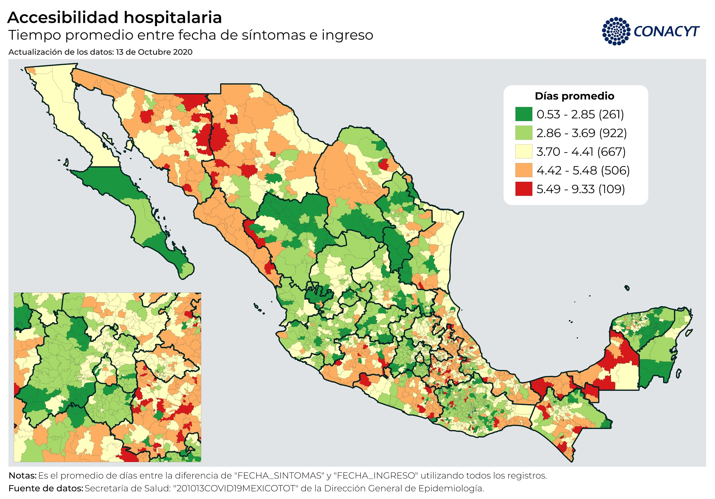
1 - ACCESIBILIDAD HOSPITALARIA
(escala: cortes naturales)
Se calcula a partir del número de días entre el inicio de síntomas y el ingreso a una unidad médica para ser evaluado.
Este indicador permite cuantificar la accesibilidad hospitalaria y contempla diversos factores, entre ellos la facilidad para llegar a una unidad médica, proximidad y comportamiento social.

Slide 6
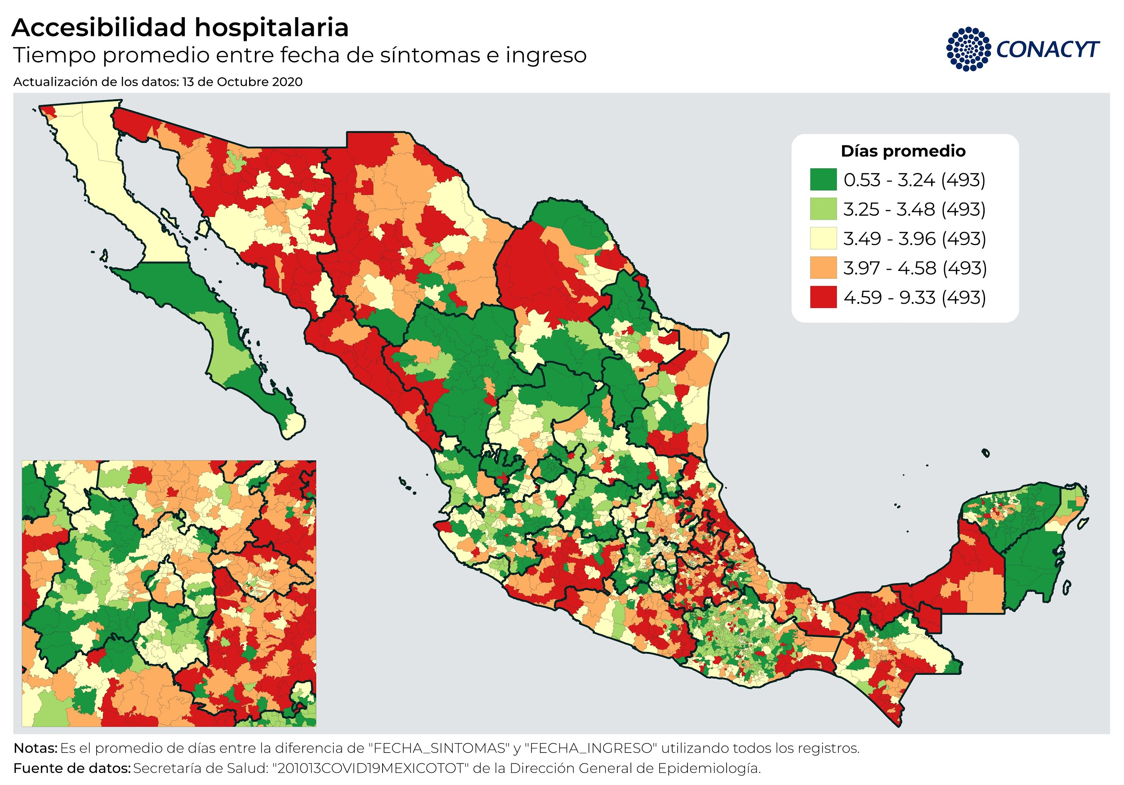
1 - ACCESIBILIDAD HOSPITALARIA
(escala: cuantiles)
Se calcula a partir del número de días entre el inicio de síntomas y el ingreso a una unidad médica para ser evaluado.
Este indicador permite cuantificar la accesibilidad hospitalaria y contempla diversos factores, entre ellos la facilidad para llegar a una unidad médica, proximidad y comportamiento social.

Slide 7
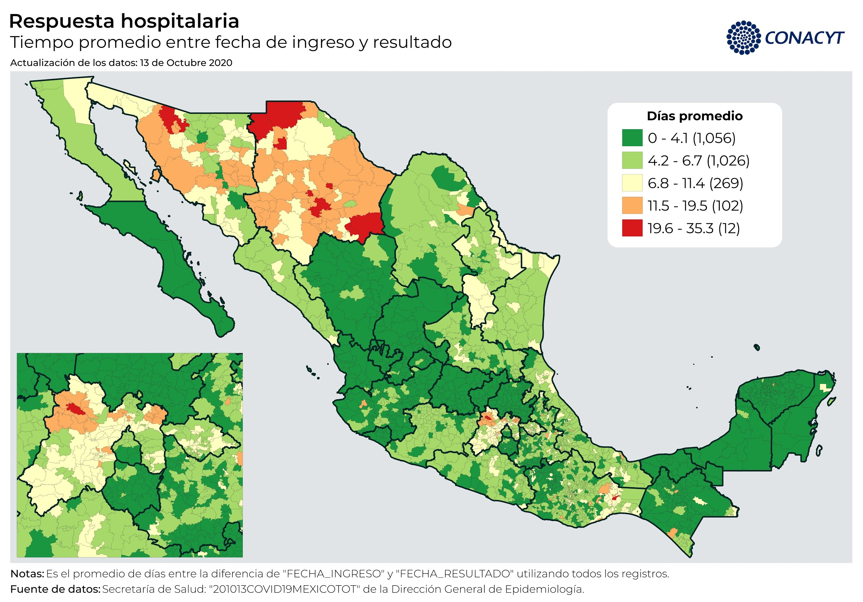
2 - RESPUESTA HOSPITALARIA
(escala: cortes naturales)
Es calculada mediante el número de días entre la fecha de ingreso a una unidad médica y la fecha en que se confirma el resultado de la prueba COVID.
Este indicador permite cuantificar la respuesta hospitalaria y algunos de los factores con los que se podría asociar son: la infraestructura de las unidades de salud, la cantidad de personal, el abastecimiento de recursos y la afluencia de pacientes.
Nota: los valores negativos en esta variable indican que los resultados se confirmaron antes del ingreso a la unidad médica.

Slide 8
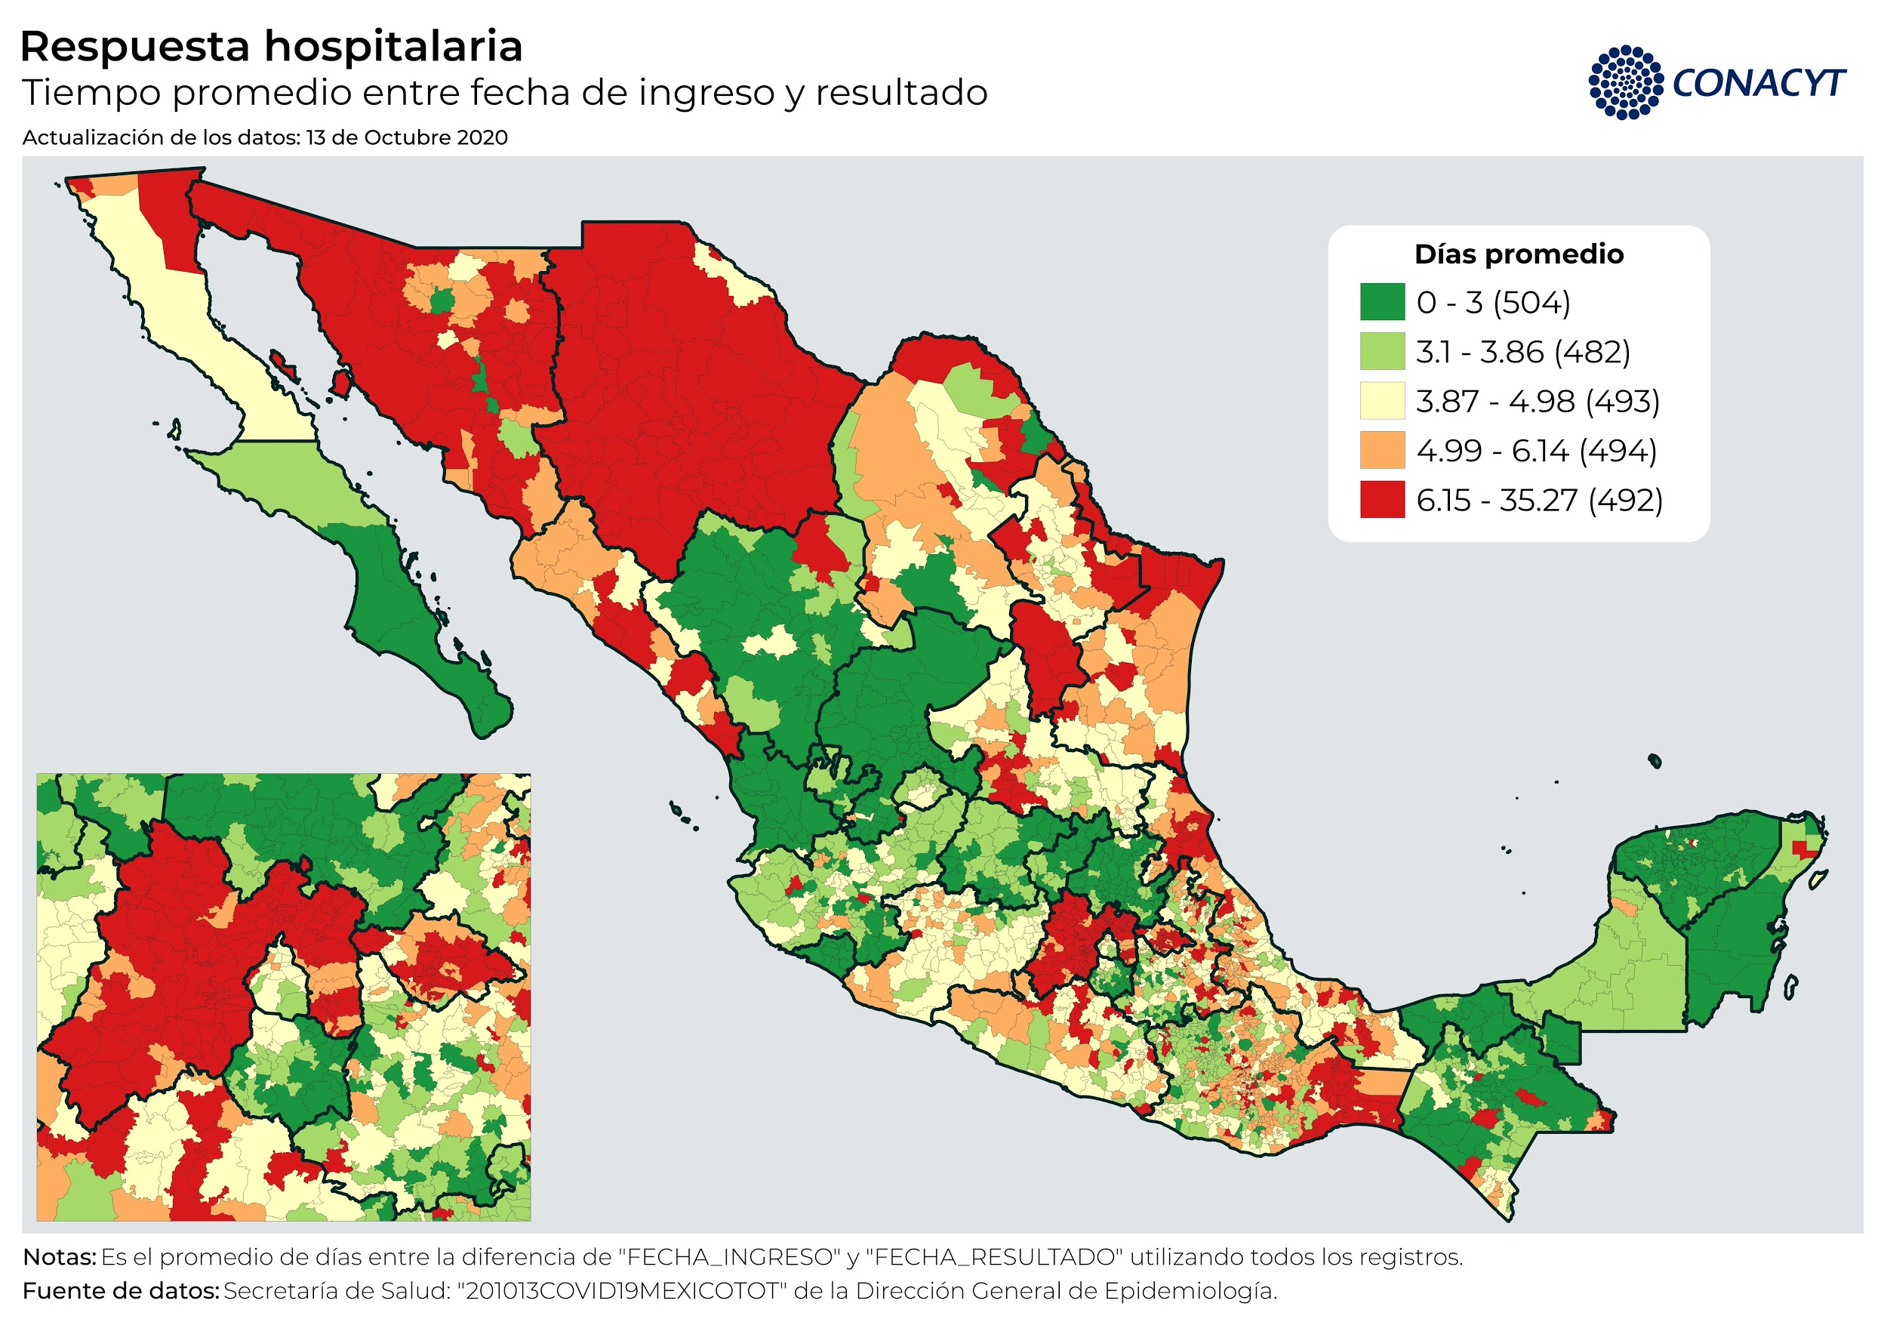
2 - RESPUESTA HOSPITALARIA
(escala: cuantiles)
Es calculada mediante el número de días entre la fecha de ingreso a una unidad médica y la fecha en que se confirma el resultado de la prueba COVID.
Este indicador permite cuantificar la respuesta hospitalaria y algunos de los factores con los que se podría asociar son: la infraestructura de las unidades de salud, la cantidad de personal, el abastecimiento de recursos y la afluencia de pacientes.
Nota: los valores negativos en esta variable indican que los resultados se confirmaron antes del ingreso a la unidad médica.

Slide 9
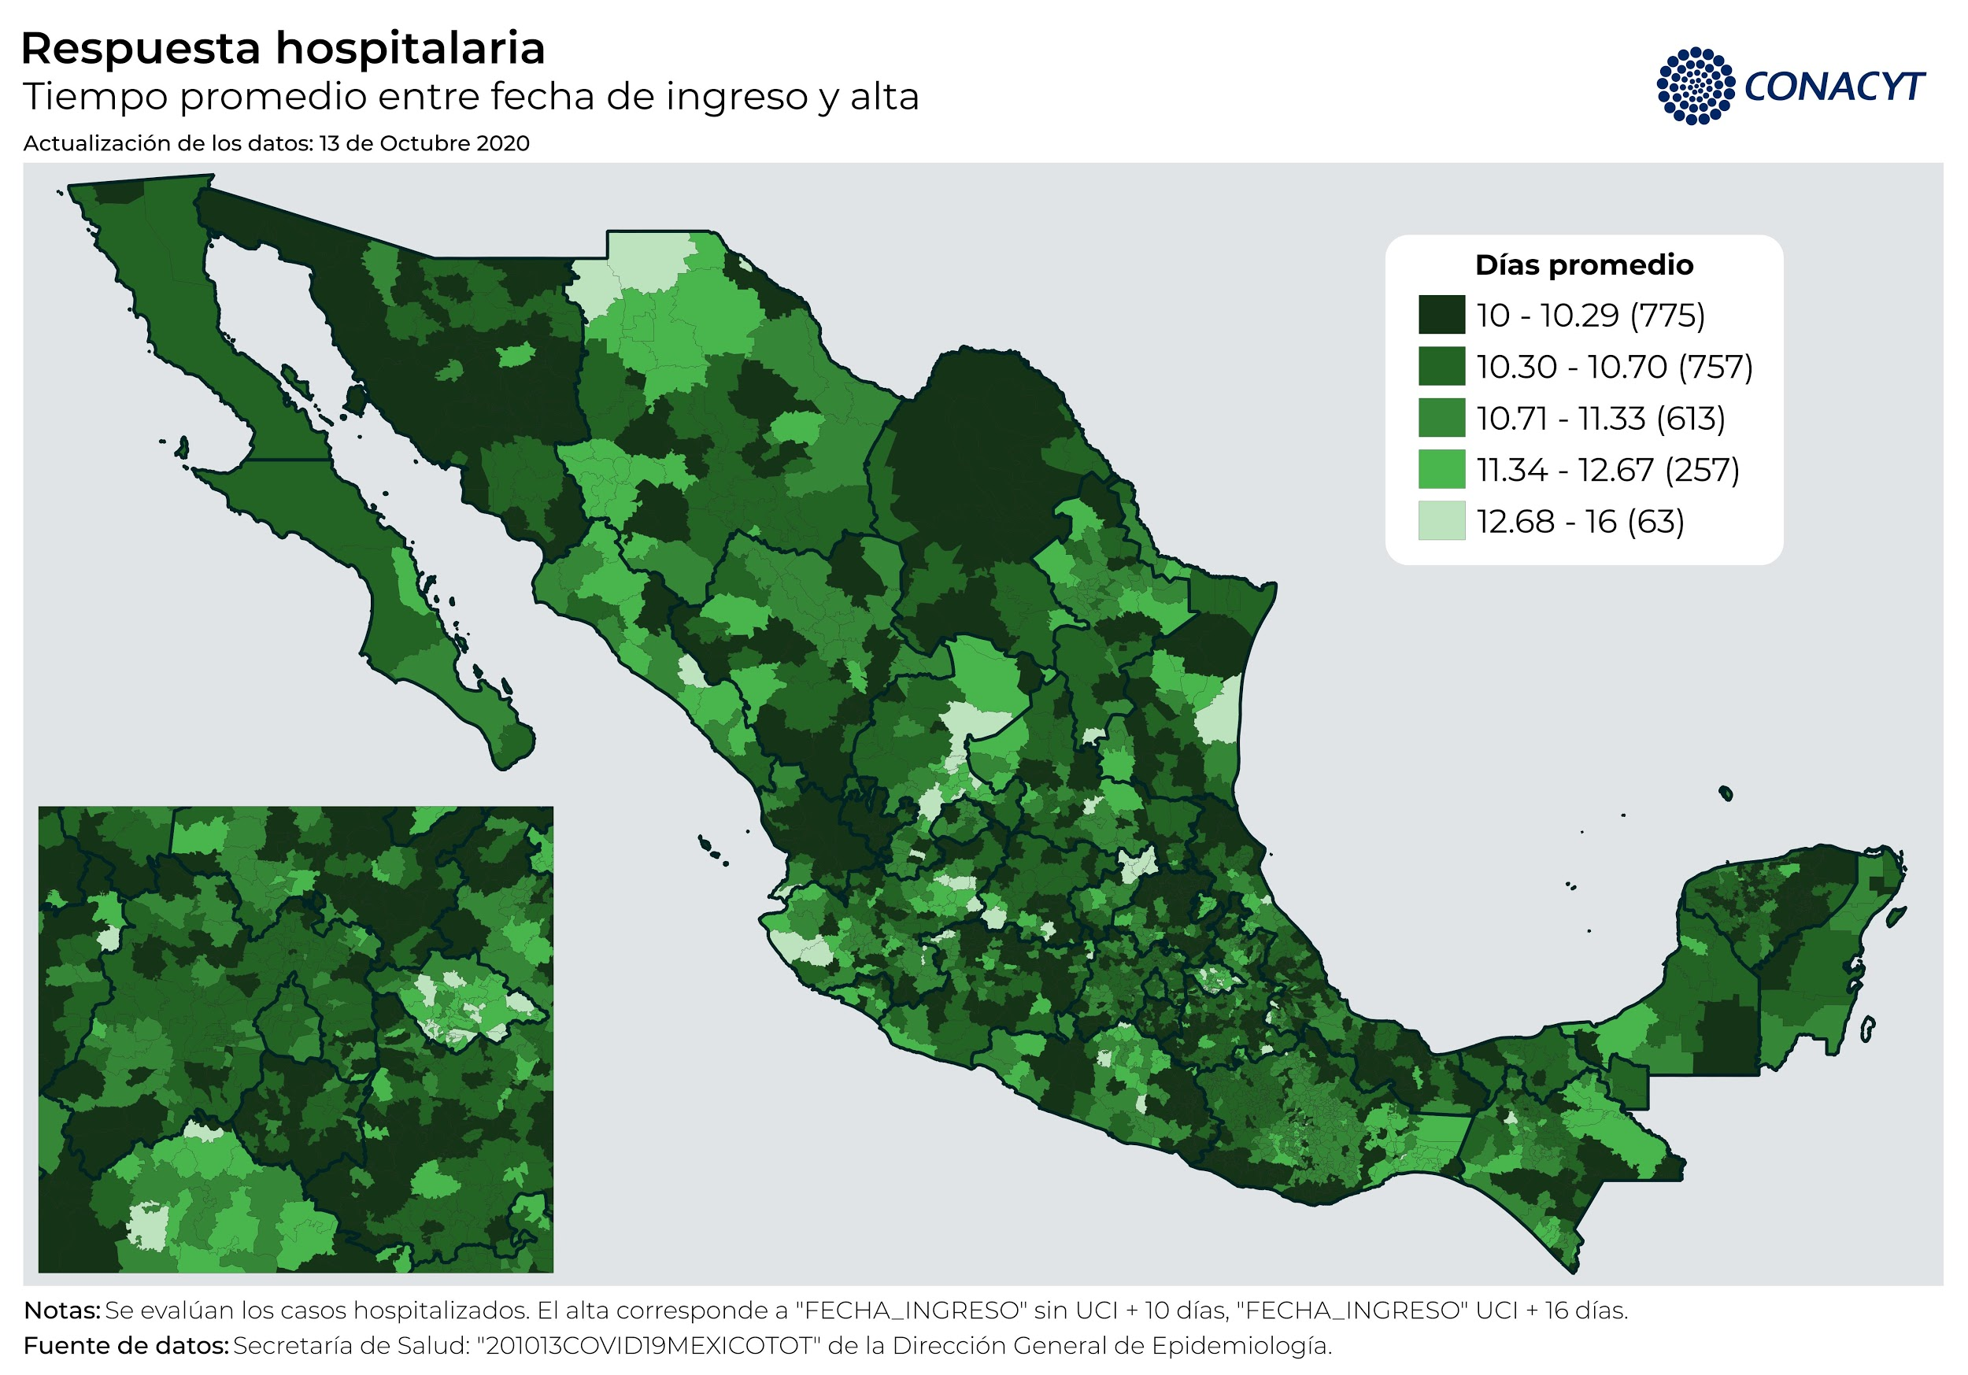
3 - PERIODO DE ATENCIÓN RECUPERADOS HOSPITALIZADOS
(escala: cortes naturales)
Representa el número de días entre el ingreso de un paciente positivo a COVID a una unidad de salud y la fecha en que es dado de alta.
Permite cuantificar el tiempo promedio de estancia de los pacientes COVID hospitalizados.

Slide 10
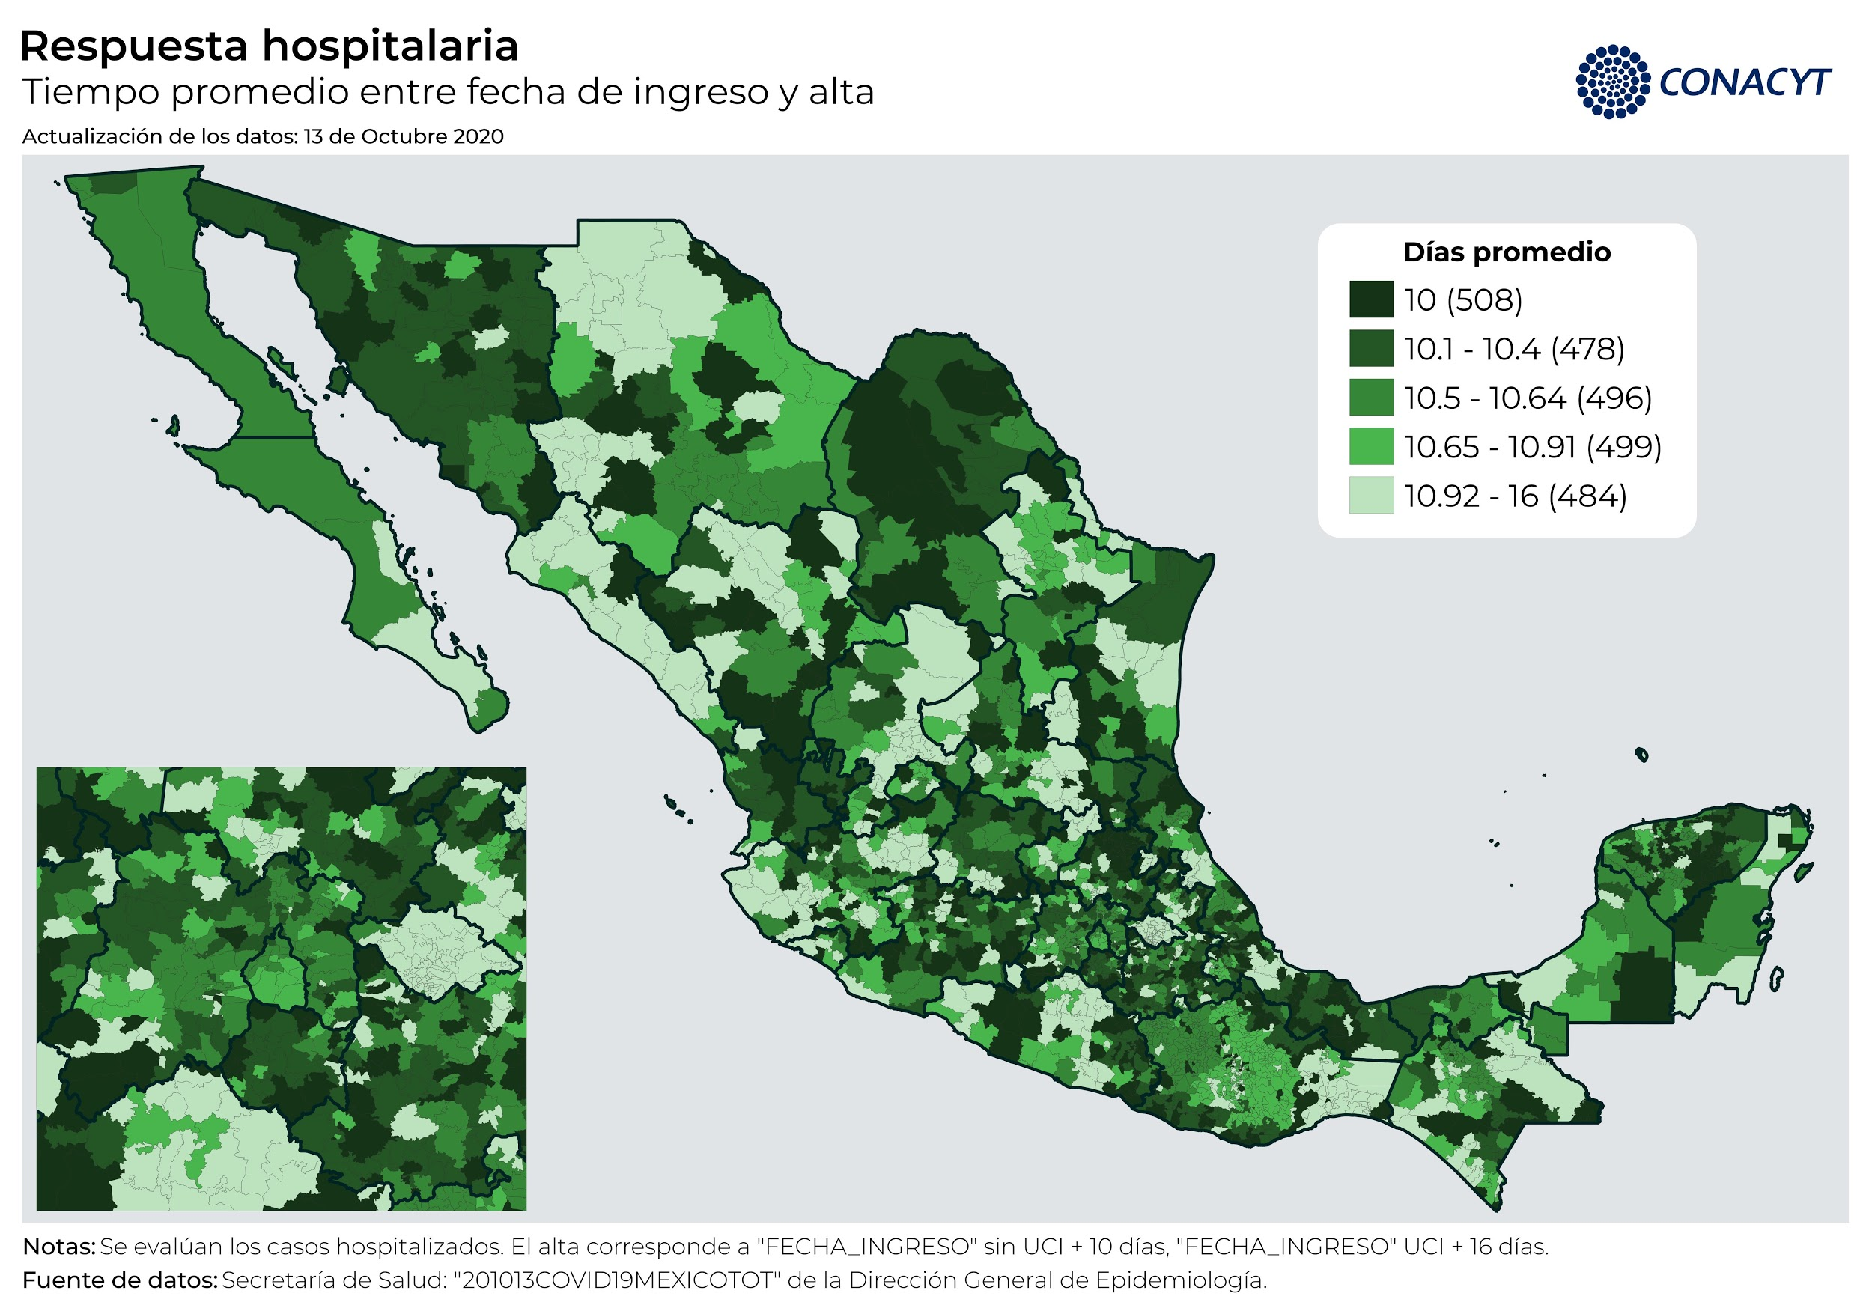
3 - PERIODO DE ATENCIÓN RECUPERADOS HOSPITALIZADOS
(escala: cuantiles)
Representa el número de días entre el ingreso de un paciente positivo a COVID a una unidad de salud y la fecha en que es dado de alta.
Permite cuantificar el tiempo promedio de estancia de los pacientes COVID hospitalizados.

Slide 11
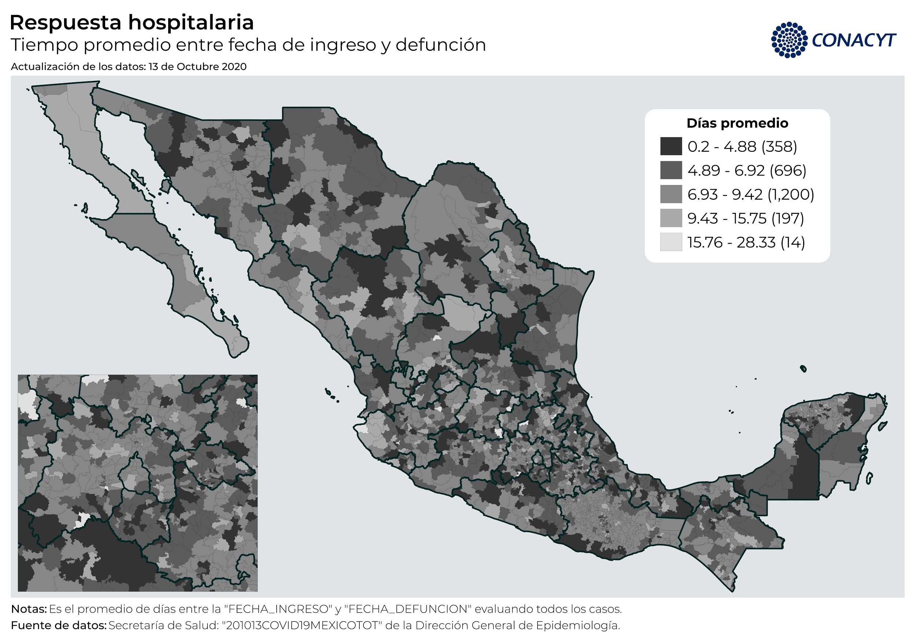
4 - PERIODO DE ATENCIÓN DEFUNCIONES
(escala: cortes naturales)
Es el número de días entre el ingreso de un paciente positivo a COVID a una unidad de salud y la fecha de su defunción.
Permite cuantificar el tiempo promedio de estancia hospitalaria de los pacientes COVID que fallecen.
Esta variable puede estar relacionada con características como el estado de salud del paciente, accesibilidad e infraestructura.

Slide 12
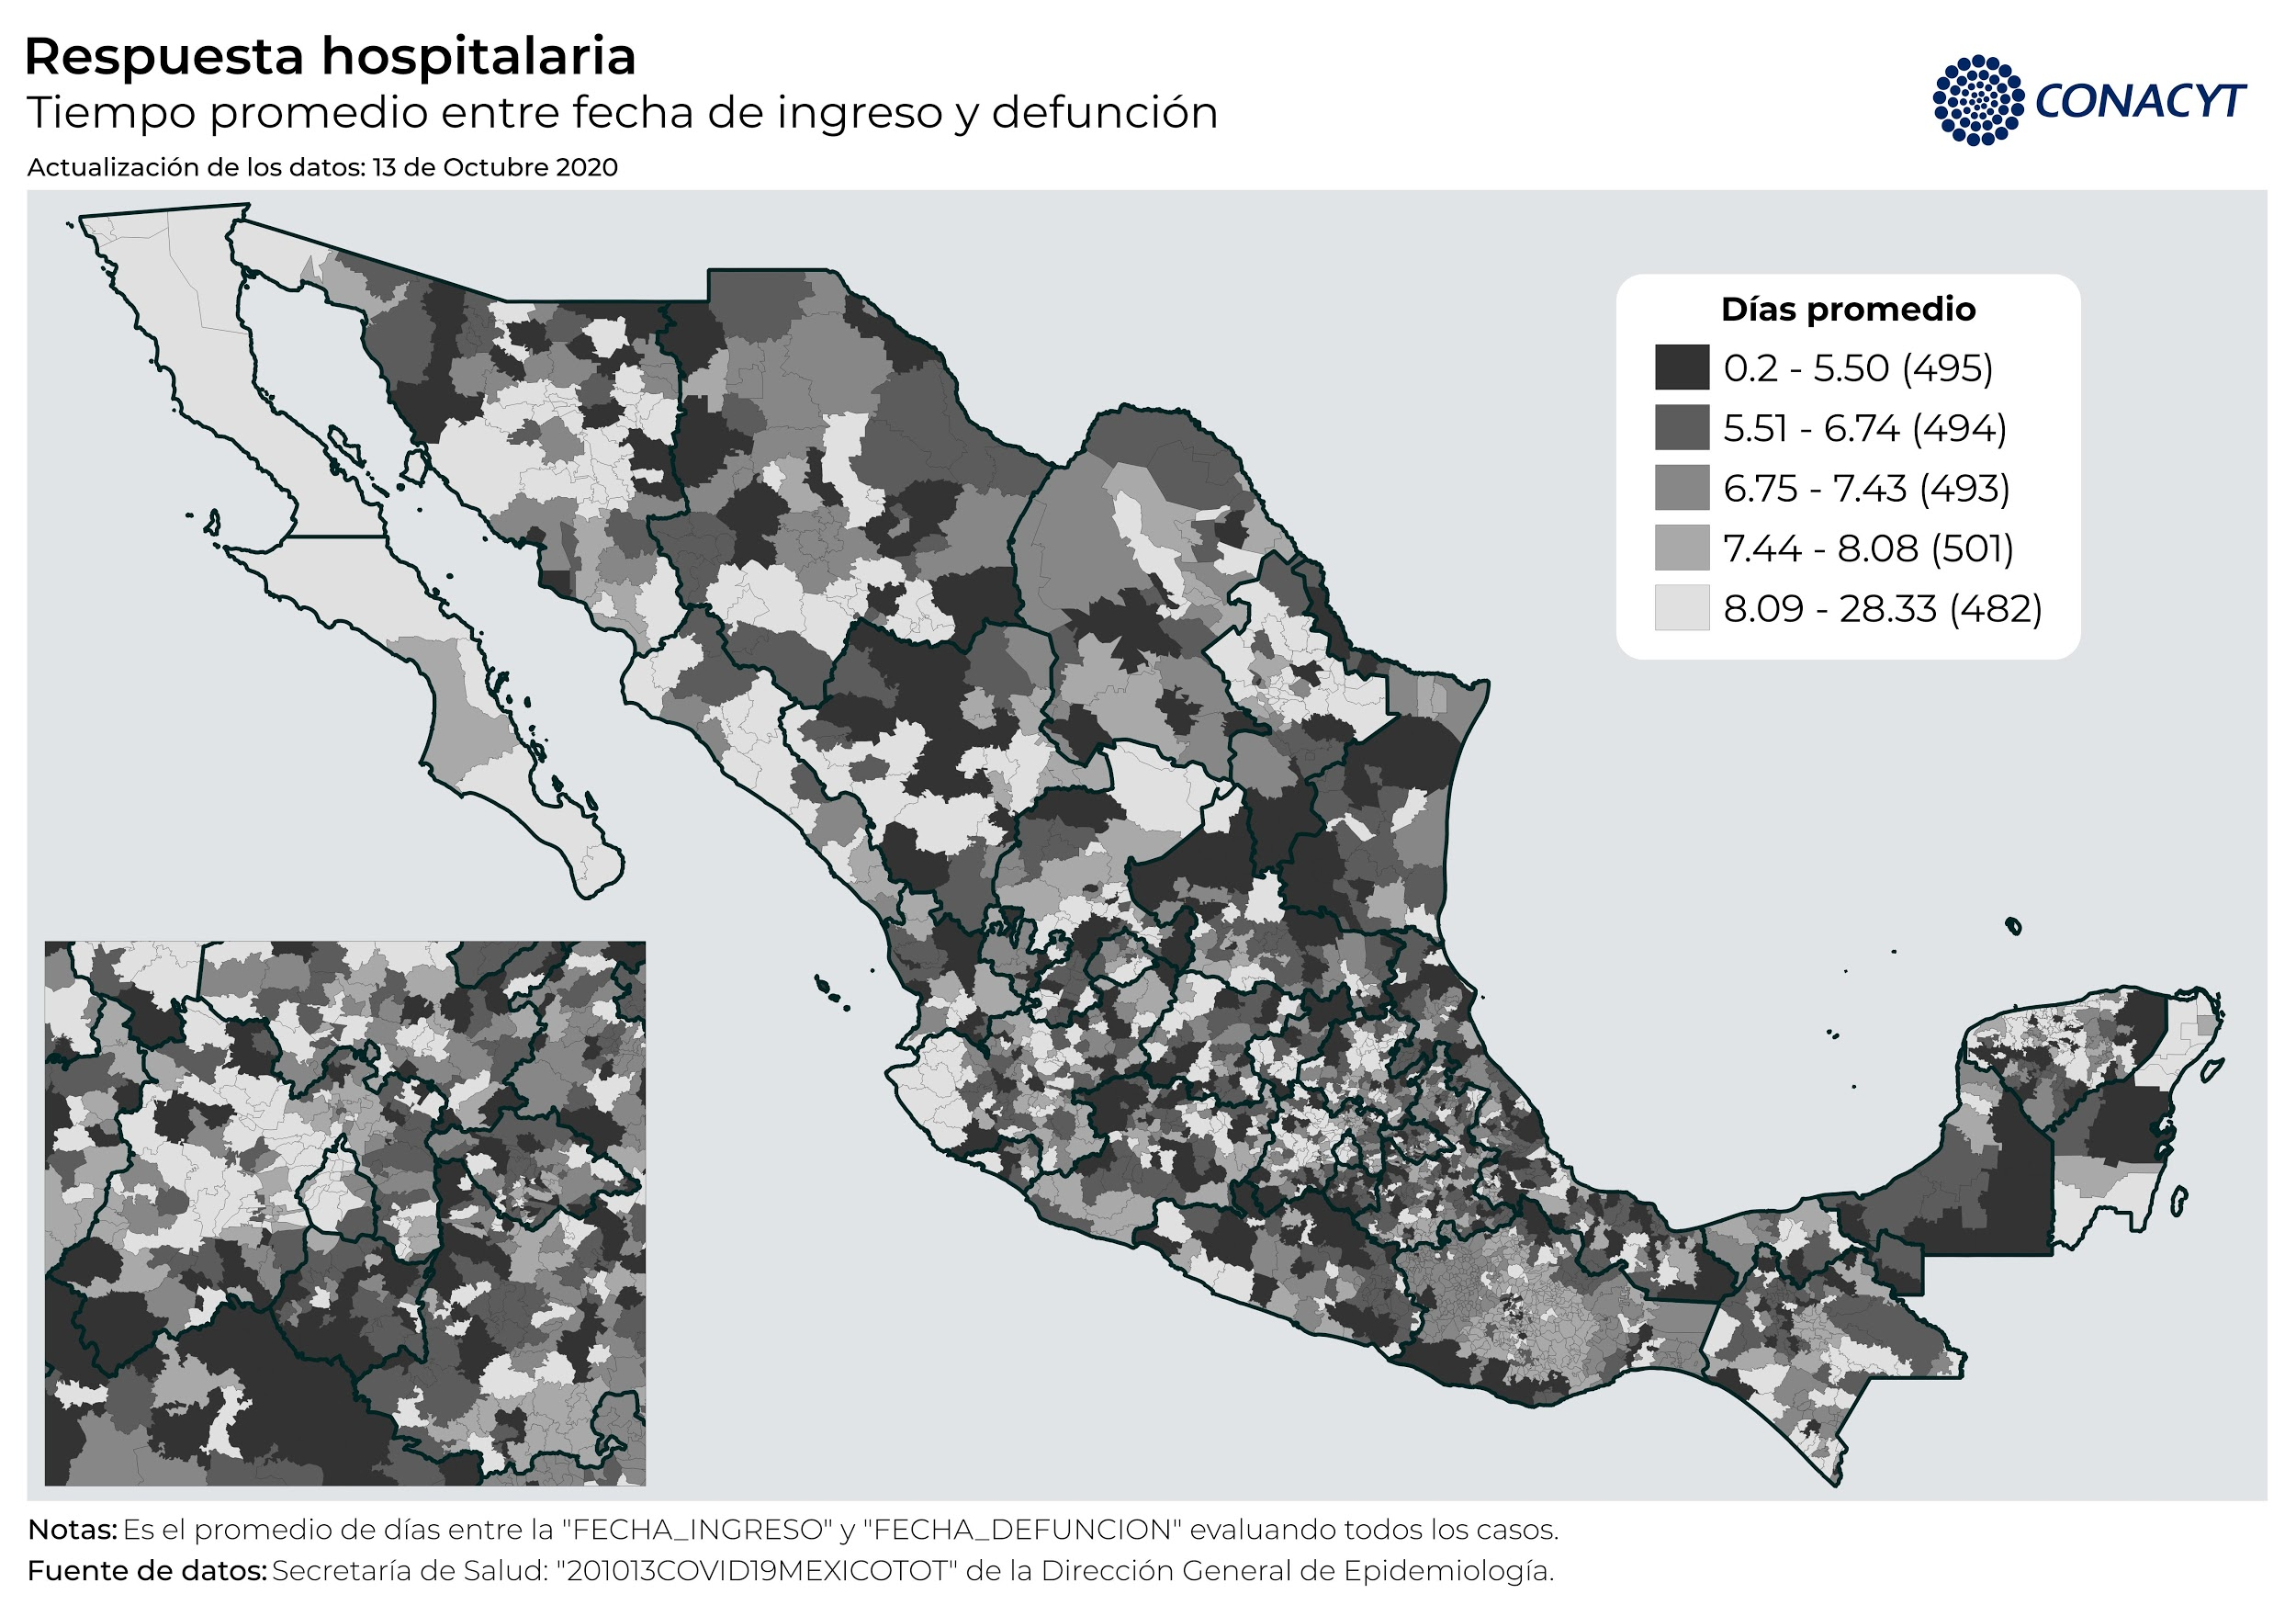
4 - PERIODO DE ATENCIÓN DEFUNCIONES
(escala: cuantiles)
Es el número de días entre el ingreso de un paciente positivo a COVID a una unidad de salud y la fecha de su defunción.
Permite cuantificar el tiempo promedio de estancia hospitalaria de los pacientes COVID que fallecen.
Esta variable puede estar relacionada con características como el estado de salud del paciente, accesibilidad e infraestructura.

Slide 13
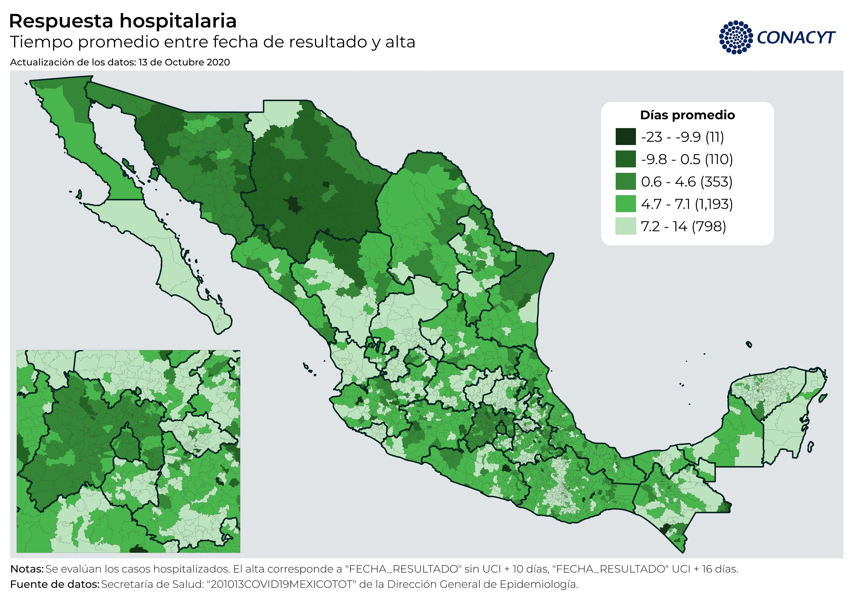
5 - ENTREGA DE RESULTADOS RECUPERADOS HOSPITALIZADOS
(escala: cortes naturales)
Esta medida permite cuantificar la velocidad en la obtención de resultados en las unidades de salud que atienden pacientes COVID.
Algunos de los aspectos que podrían influir en esta variable son: la infraestructura hospitalaria, la cantidad de personal y la distribución de recursos.
Nota: los valores negativos en esta variable indican que los resultados se confirmaron después de la alta hospitalaria

Slide 14

5 - ENTREGA DE RESULTADOS RECUPERADOS HOSPITALIZADOS
(escala: cuantiles)
Esta medida permite cuantificar la velocidad en la obtención de resultados en las unidades de salud que atienden pacientes COVID.
Algunos de los aspectos que podrían influir en esta variable son: la infraestructura hospitalaria, la cantidad de personal y la distribución de recursos.
Nota: los valores negativos en esta variable indican que los resultados se confirmaron después de la alta hospitalaria.

Slide 15
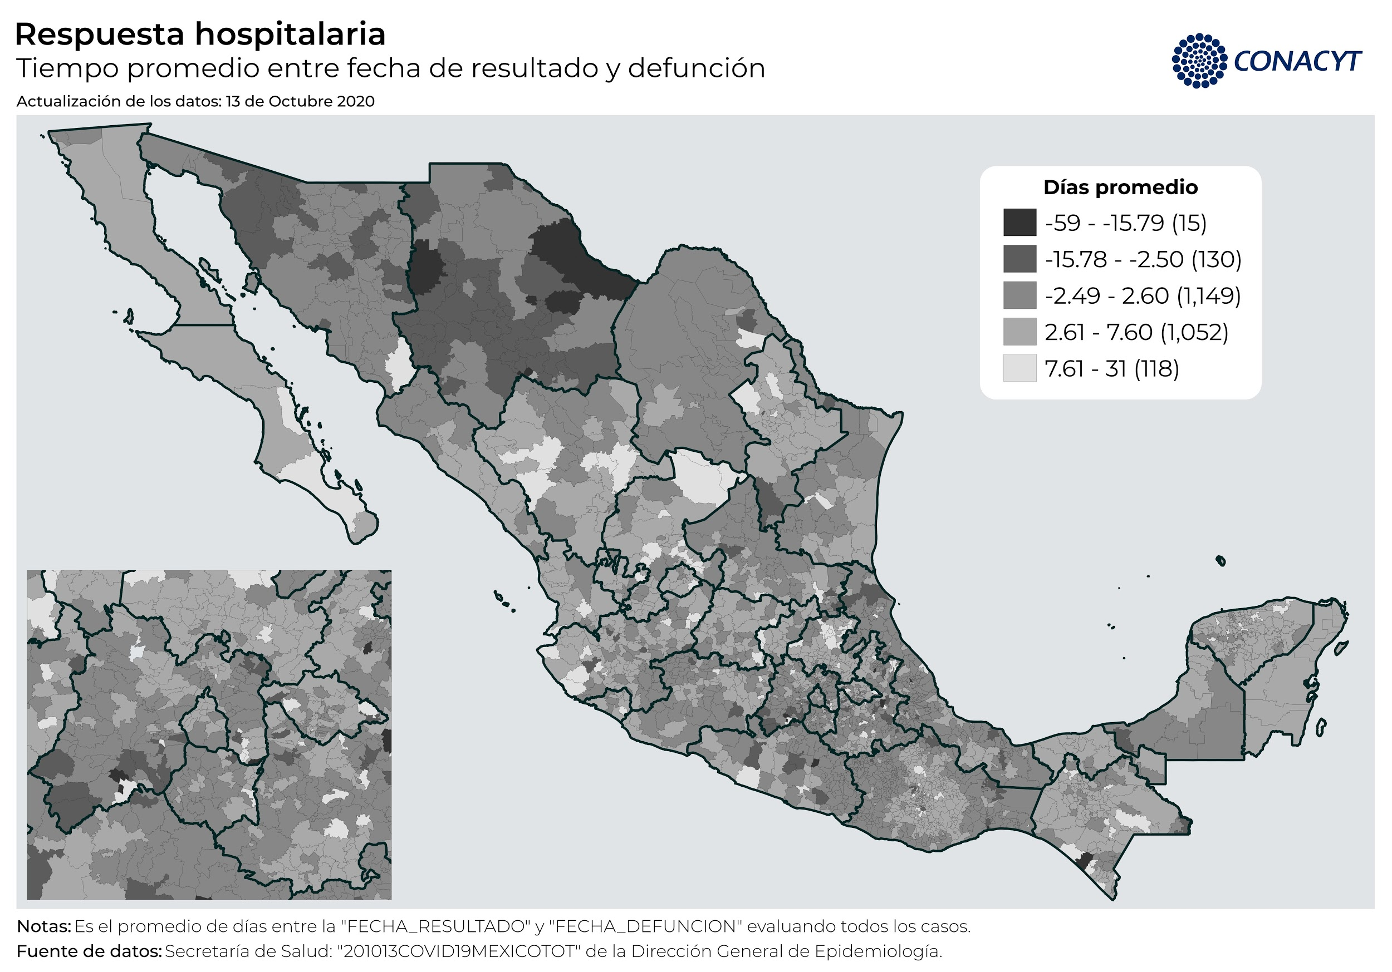
6 - ENTREGA DE RESULTADOS DEFUNCIONES
(escala: cortes naturales)
Esta medida permite cuantificar la velocidad de obtención de resultados en las unidades de salud que atienden pacientes COVID que fallecieron.
Algunos de los aspectos que podrían influir en esta variable son: el estado de salud del paciente en conjunto con la infraestructura en las unidades médicas, la cantidad de personal y la distribución de recursos.
Nota: los valores negativos en esta variable indican que el resultado se confirmó después del fallecimiento del paciente.

Slide 16
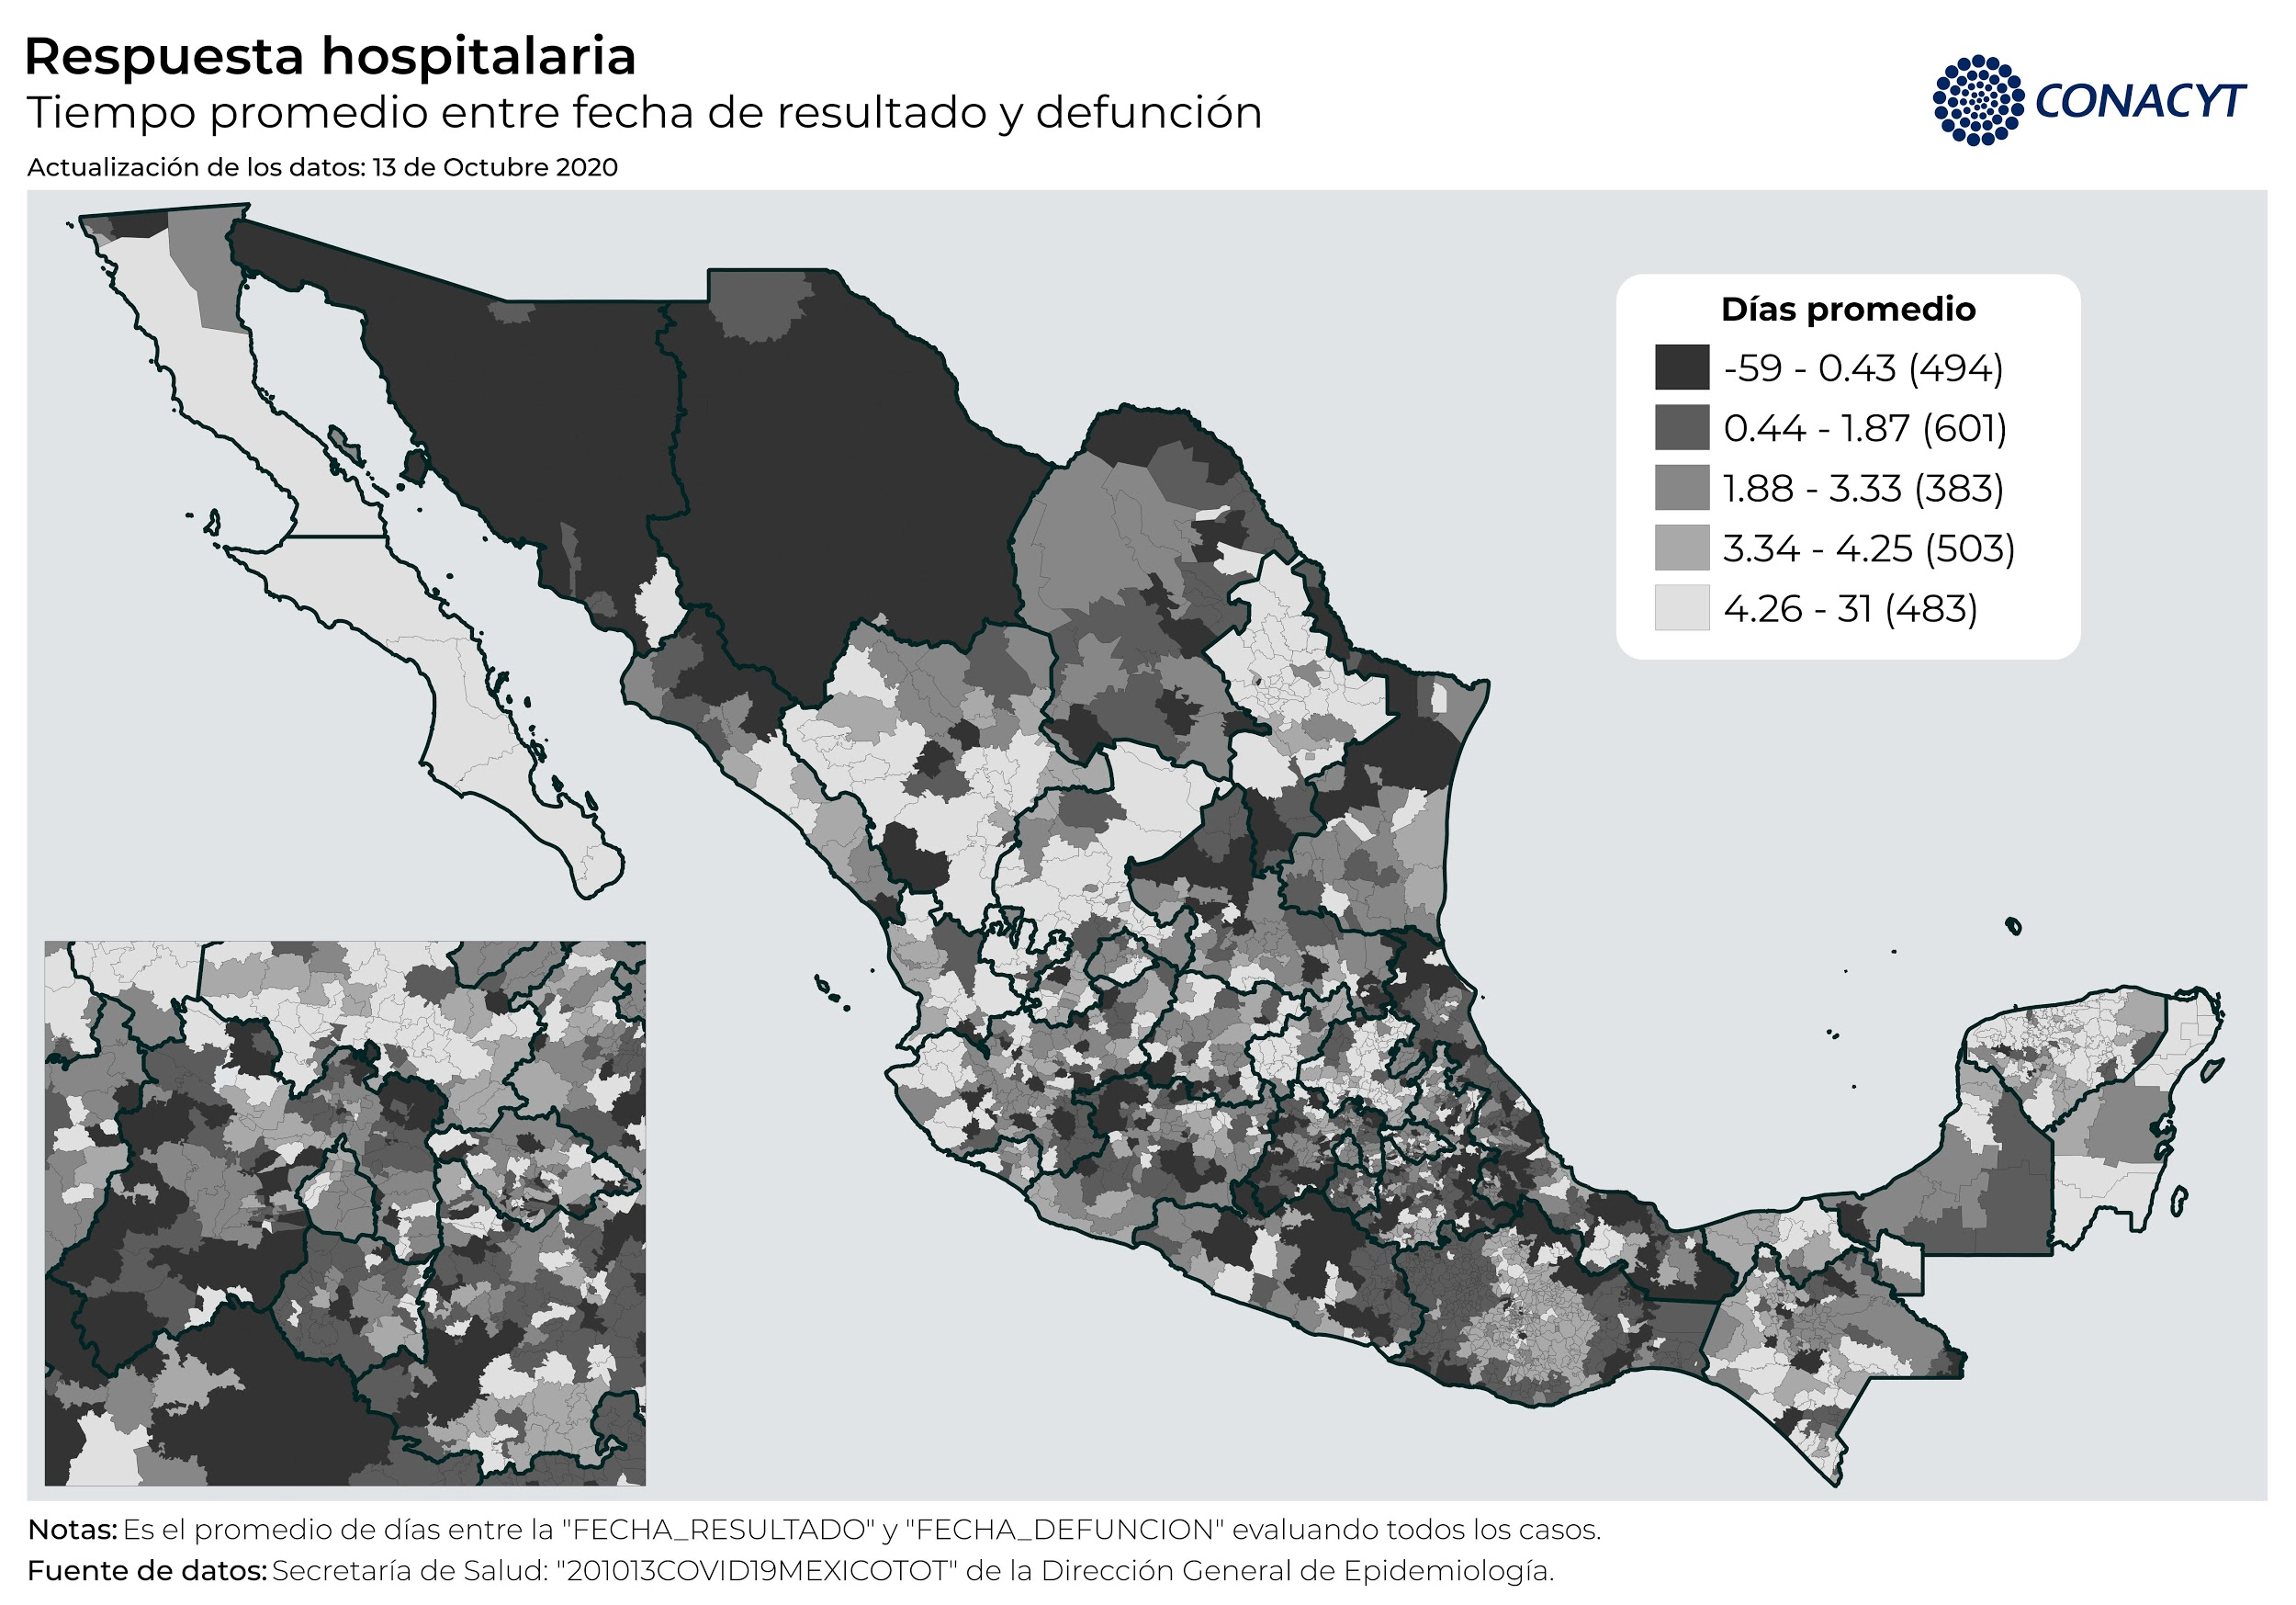
6 - ENTREGA DE RESULTADOS DEFUNCIONES
(escala: cuantiles)
Esta medida permite cuantificar la velocidad de obtención de resultados en las unidades de salud que atienden pacientes COVID que fallecieron.
Algunos de los aspectos que podrían influir en esta variable son: el estado de salud del paciente en conjunto con la infraestructura en las unidades médicas, la cantidad de personal y la distribución de recursos.
Nota: los valores negativos en esta variable indican que el resultado se confirmó después del fallecimiento del paciente.

Slide 17
Nota metodológica
Los siguiente mapas muestran la respuesta hospitalaria mediante cuatro mapas por tipo de paciente positivo a COVID-19 (es decir, dos mapas de pacientes ambulatorios y dos de hospitalizados): el primer mapa de cada conjunto presenta los datos acumulados por municipio desde el inicio de la pandemia y el segundo la evolución de los datos por municipio y semana epidemiológica.
Para los mapas con los datos acumulados la respuesta hospitalaria se calculó como el promedio de días desde "FECHA_INGRESO" a "FECHA_RESULTADO", agrupado por municipio. En los municipios con menos de 3 casos se utilizó el promedio de días por jurisdicción sanitaria.
Para los mapas con la evolución por semanas epidemiológicas, la respuesta hospitalaria se calculó como el promedio de días desde "FECHA_INGRESO" a "FECHA_RESULTADO", agrupado por municipio y semana epidemiológica. En los municipios con menos de 2 casos se utilizó el promedio por jurisdicción sanitaria.
La fuente de los datos es el archivo "201025COVID19MEXICOTOT.csv" de la Dirección General de Epidemiología de la Secretaría de Salud.

Slide 18
Nota metodológica 2
La presentación de la información de este primer reporte, difiere de los subsecuentes debido a ajustes que se realizaron de forma posterior en la metodología.
La principal diferencia es que en éste existen datos para la semana epidemiológica 10 en el mapa referente a “Respuesta Hospitalaria No ambulatorios” de la diapositiva 20, ésta diferencia es debido a dos criterios que se aplicaron posteriormente, a partir del reporte correspondiente al 02/12/2020, y se siguen utilizando:
En los municipios con más de 0 y menos de 3 casos ambulatorios se utilizó el promedio por jurisdicción sanitaria
Se utilizaron datos de pacientes con fecha de resultado.

Slide 19
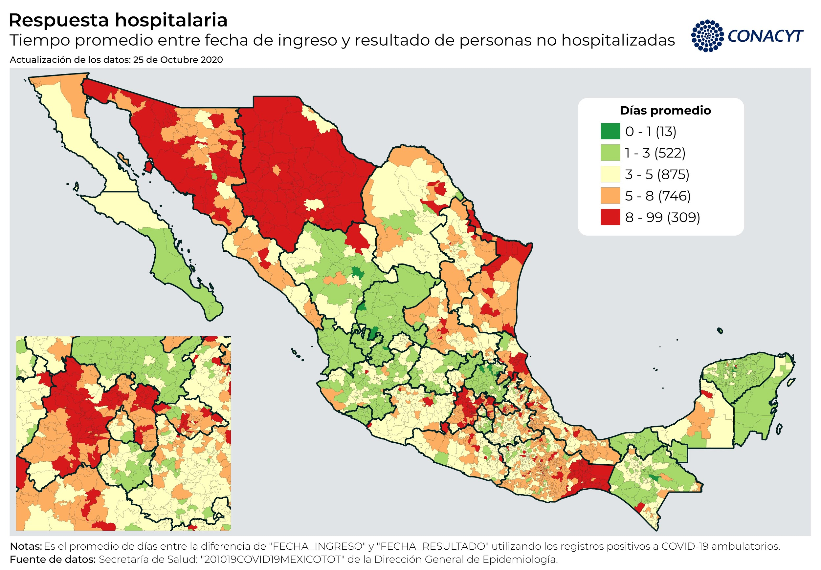
RESPUESTA HOSPITALARIA AMBULATORIOS
(Personas positivas a COVID-19
no hospitalizadas)
Datos acumulados
Es calculada mediante el número de días entre la fecha de ingreso de un paciente ambulatorio a una unidad médica y la fecha en que se confirma el resultado de la prueba COVID.
Permite cuantificar la respuesta hospitalaria en pacientes ambulatorios.
Nota: Los valores negativos en esta variable indican que los resultados se obtuvieron antes de ingresar a la unidad de salud.

Slide 20
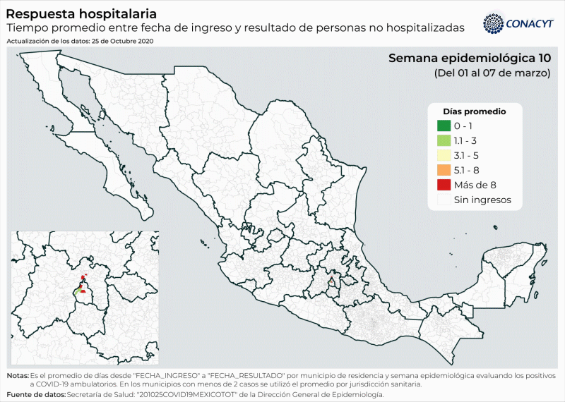
RESPUESTA HOSPITALARIA AMBULATORIOS
(Personas positivas a COVID-19
no hospitalizadas)
Datos por semana epidemiológica
Se representa la dinámica semanal de la respuesta hospitalaria calculada a partir de la fecha de ingreso de un paciente ambulatorio a una unidad médica y la fecha en que se confirma el resultado de la prueba COVID.
Permite visualizar la evolución de la respuesta hospitalaria con respecto a personas ambulatorias durante la pandemia.
Nota: Se omiten las dos semanas más recientes debido al atraso en el registro de los datos
Fe de erratas del 11 de agosto de 2021:
La nota del mapa hace referencia al uso del promedio por jurisdicción en municipios con menos de dos casos . Lo correcto es: "En los municipios con menos de 3 casos ambulatorios se utilizó el promedio por jurisdicción sanitaria."

Slide 21
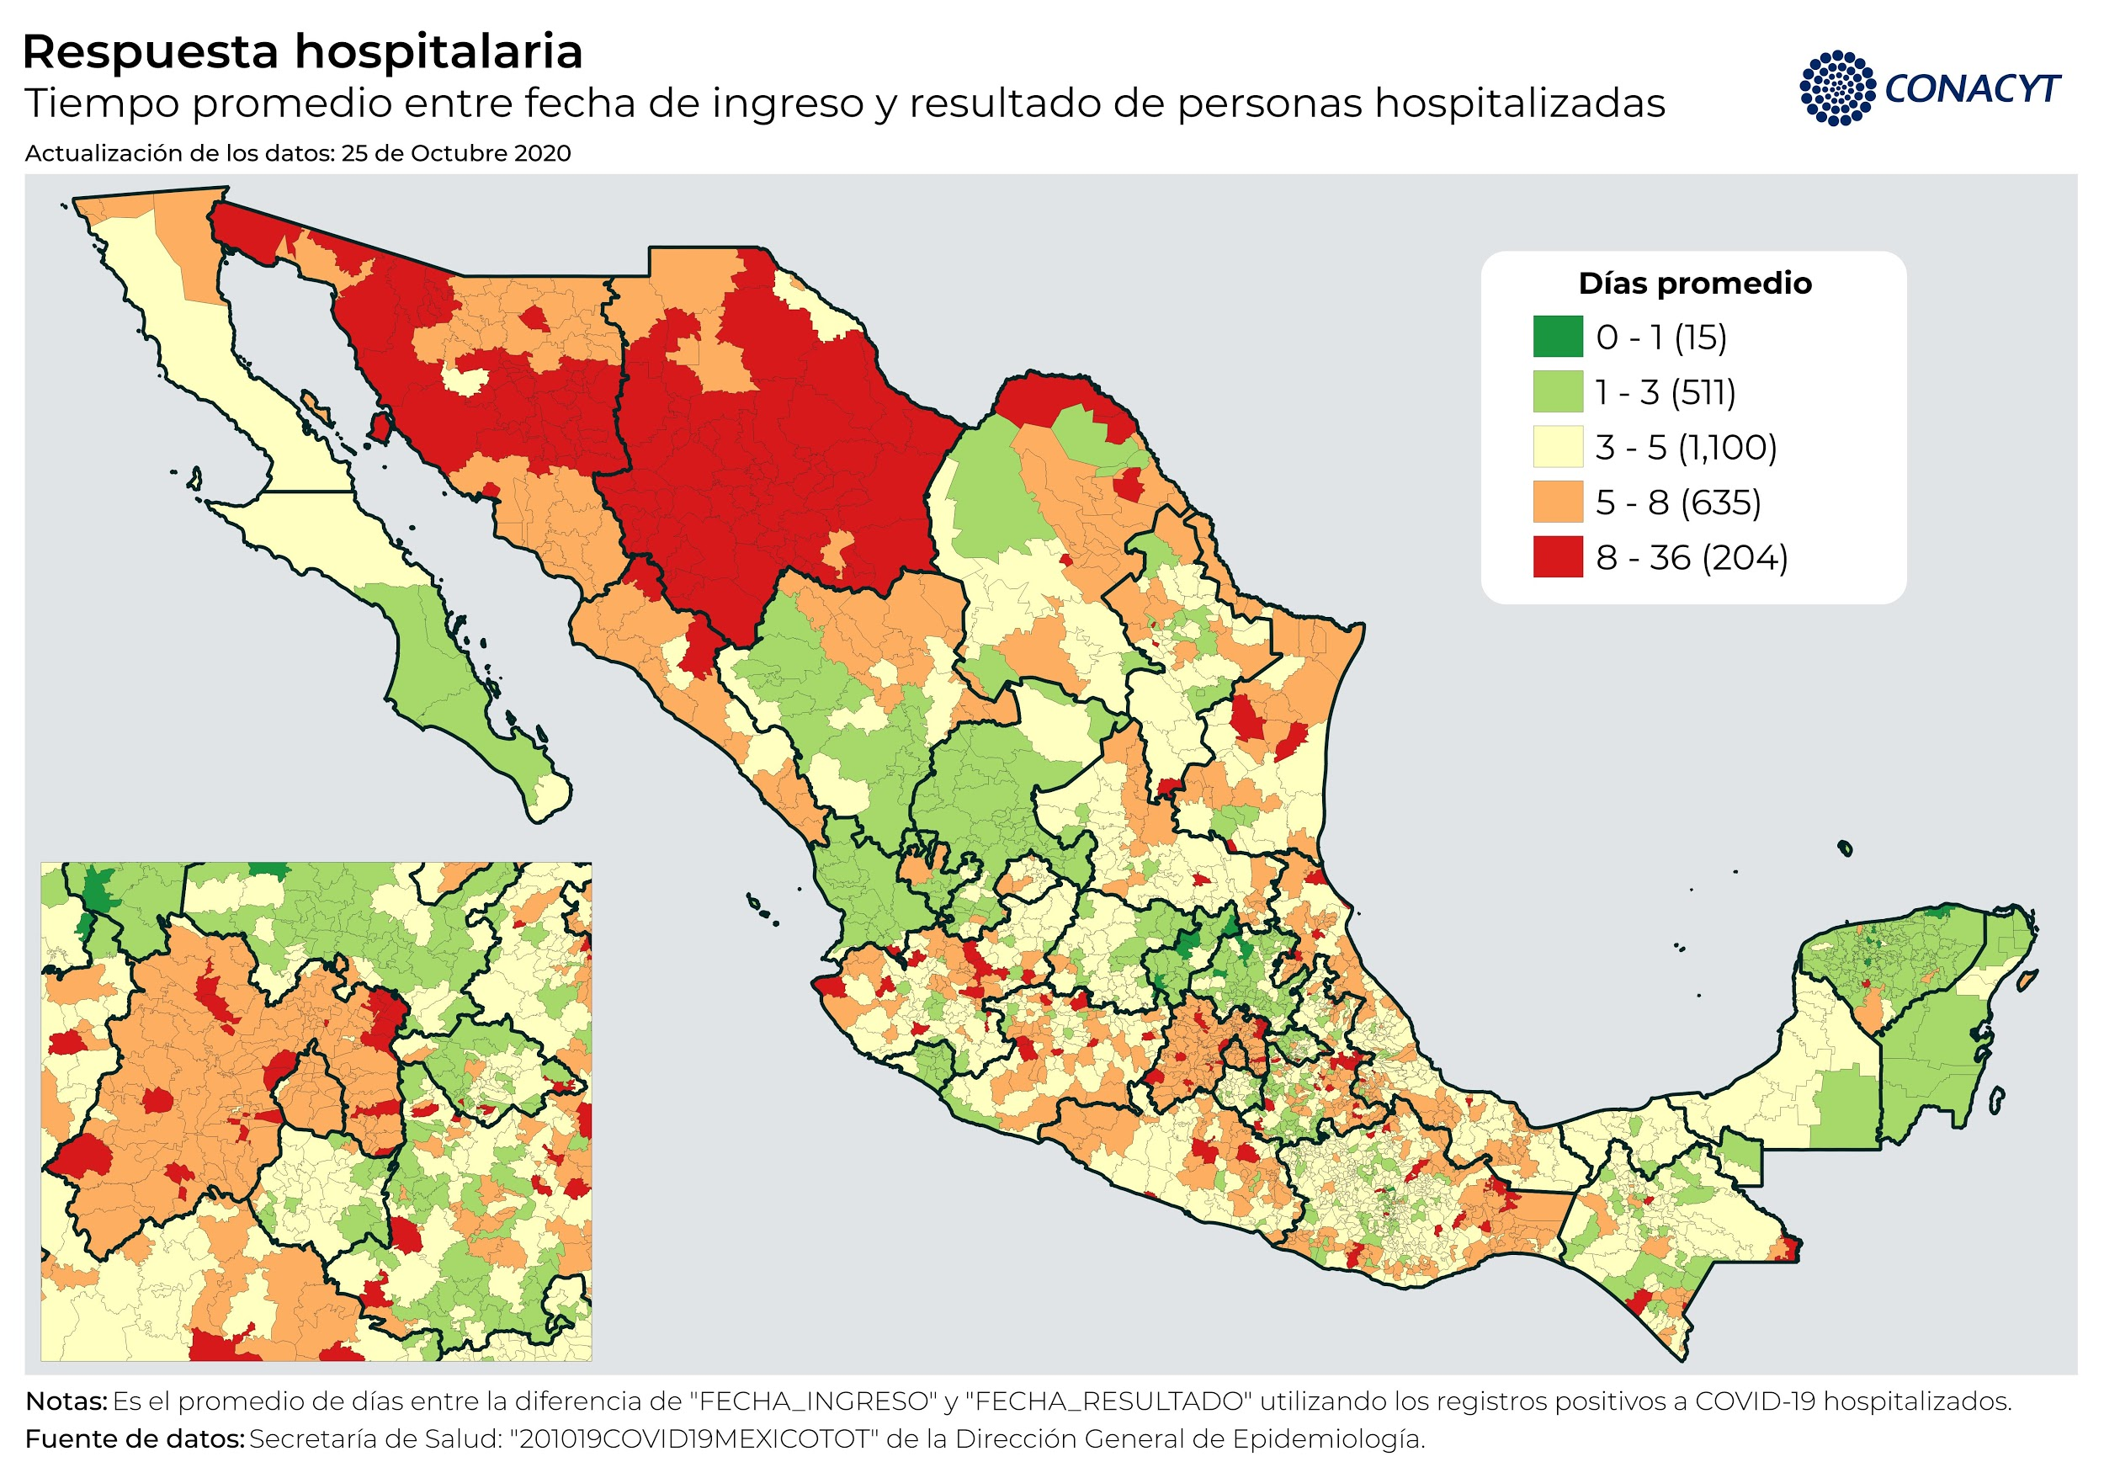
RESPUESTA HOSPITALARIA NO AMBULATORIOS
(Personas positivas a COVID-19
hospitalizadas)
Datos acumulados
Es calculada mediante el número de días entre la fecha de ingreso de un paciente hospitalizado a una unidad médica y la fecha en que se confirma el resultado de la prueba COVID.
Permite cuantificar la respuesta hospitalaria en pacientes hospitalizados.
Nota: Los valores negativos en esta variable indican que los resultados se obtuvieron antes de ingresar a la unidad de salud.

Slide 22
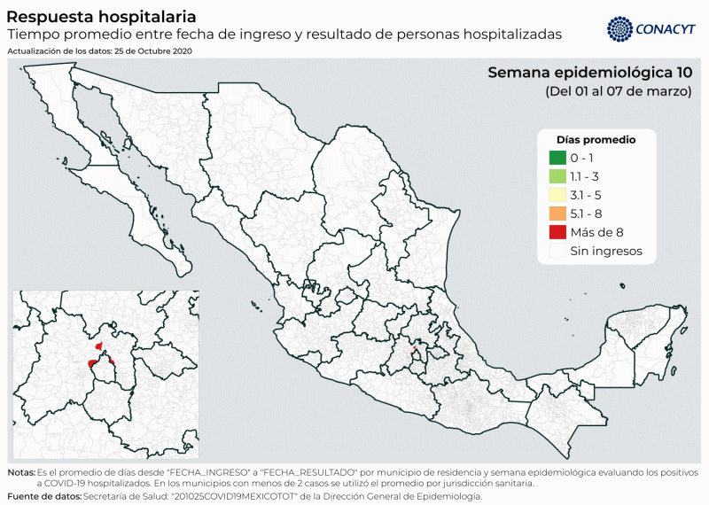
RESPUESTA HOSPITALARIA NO AMBULATORIOS
(Personas positivas a COVID-19 hospitalizadas)
Datos por semana epidemiológica
Se representa la dinámica semanal de la respuesta hospitalaria calculada a partir de la fecha de ingreso de un paciente hospitalizado a una unidad médica y la fecha en que se confirma el resultado de la prueba COVID.
Permite visualizar la evolución de la respuesta hospitalaria con respecto a personas hospitalizadas durante la pandemia.
Nota: Se omiten las dos semanas más recientes debido al atraso en el registro de los datos
Fe de erratas del 11 de agosto de 2021:
La nota del mapa hace referencia al uso del promedio por jurisdicción en municipios con menos de dos casos. Lo correcto es: "En los municipios con menos de 3 hospitalizaciones se utilizó el promedio por jurisdicción sanitaria."

